Slide 1
Нальчикская централизованная библиотечная система
Виртуальный гид
путешествие по памятным местам
Парки, аллеи,
скверы
Подготовила: старший библиотекарь ЦБС ГФ №4 Т. Н. Долженко
Нальчик, 2019

Slide 2
Существует версия, что крупное поселение, давшее начало современному Нальчику основал на берегу одноименной реки в 1724 г. князь Асламбек Кайтукин, перекочевавший в эти места со своим аулом. Спустя почти столетие здесь, по указанию генерала Ермолова была возведена крепость, быстро обзаведшаяся слободой. Поселок рос и уже в 1921 г. получил не только статус города, но и стал столицей Кабардино-Балкарии. В Нальчике всегда была развита пищевая и легкая промышленность, а в Советский период появились предприятия наукоемкой и тяжелой индустрии. Однако, большинству россиян город известен, прежде всего, как популярный курорт.

Slide 3
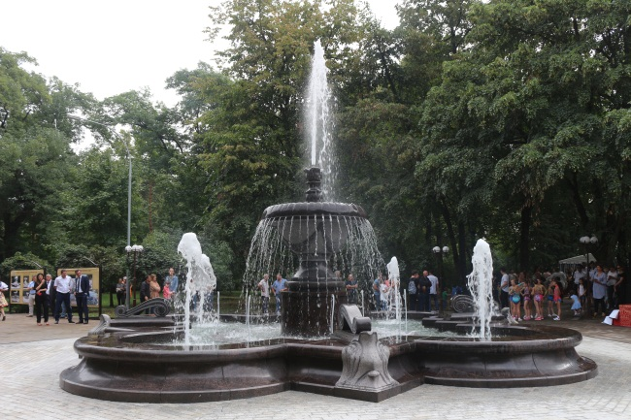
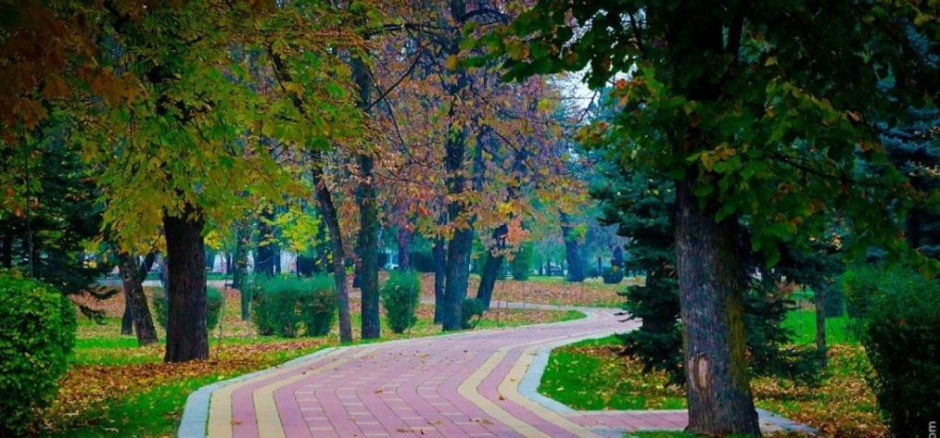
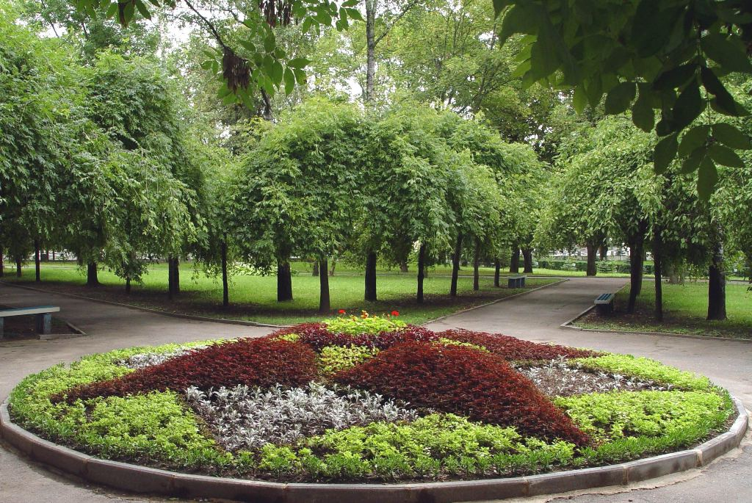
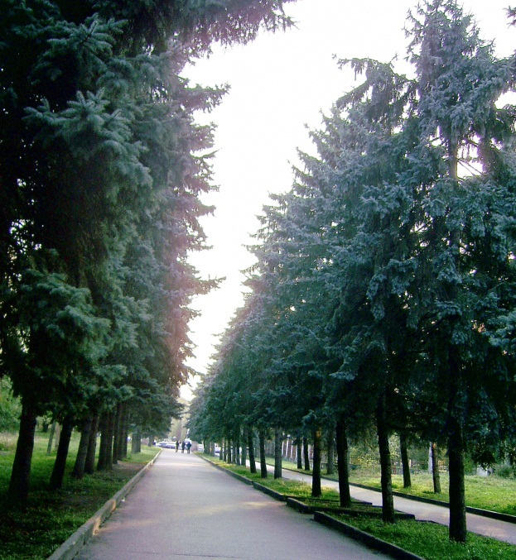
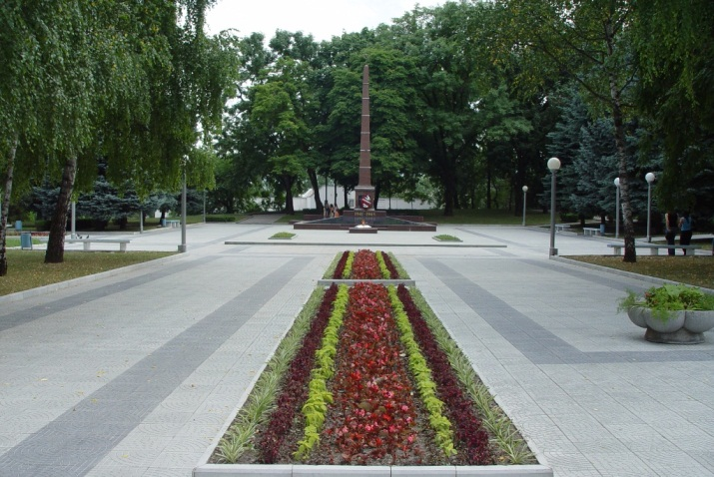
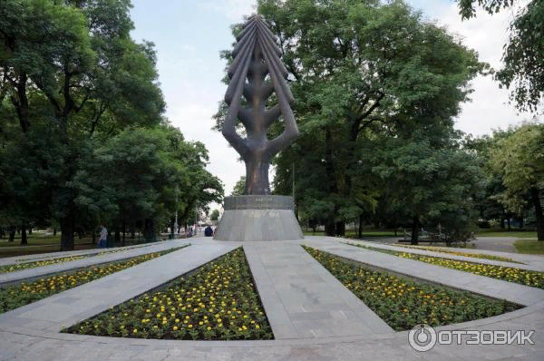
Куда сходить в Нальчике?

Slide 4
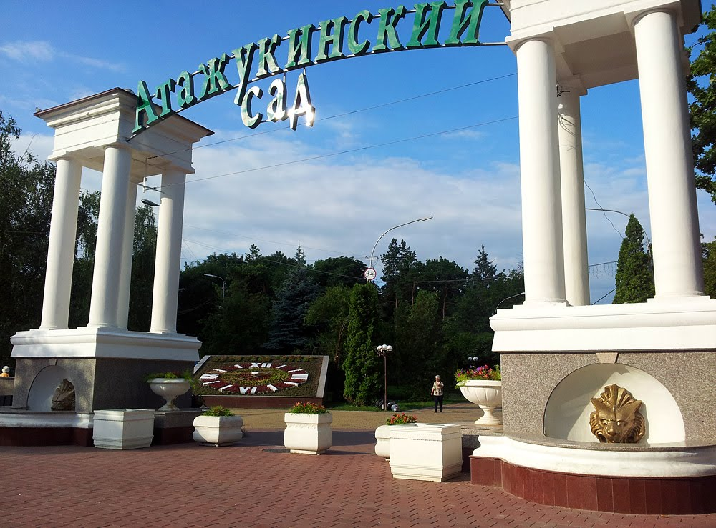
Нас окружают интересные и восхитительные места, которые можно
посетить в свободное время.
Атажукинский сад

Slide 5
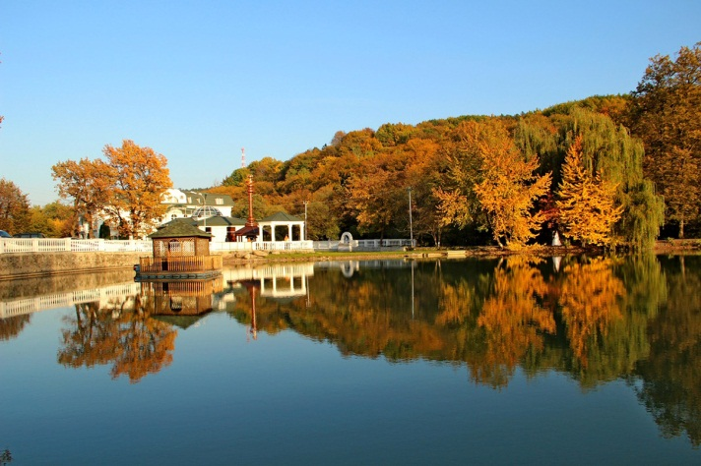
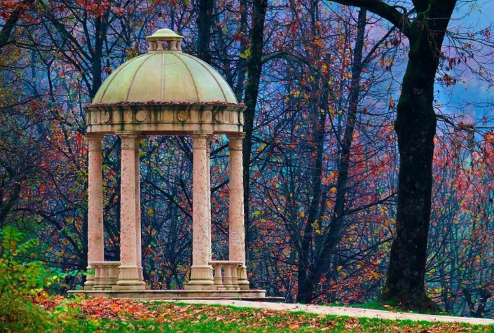
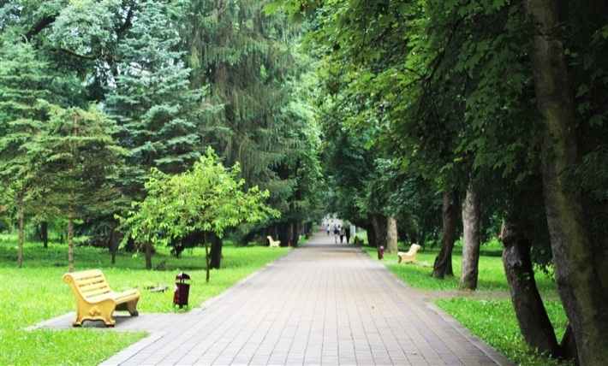
Парк, названный в честь кабардинского князя Атажукина, по праву занимает место в ряду главных достопримечательностей города. В состав рекреации входит более 2 км² лесного массива, живописное озеро, искусственные водоемы. Здесь произрастает боле 150 видов растений, в том числе экзотический иглистый дуб, японская айва и дерево гингко – ровесник динозавров. Прогуливаясь по ухоженным аллеям, обсаженным липами, кленами, каштанами, голубыми елями, можно любоваться великолепными клумбами и цветниками. На территории сада установлены скульптуры, изящные беседки, удобные скамеечки для отдыха. Побывав здесь, вы лично убедитесь, что лучшим зеленым парком России 2000 г. сад был признан не случайно.

Slide 6
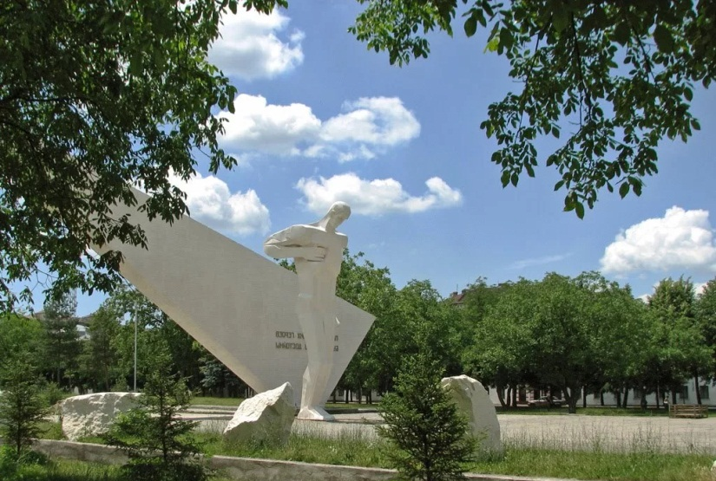
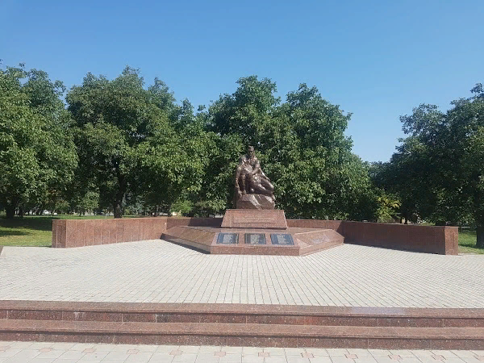
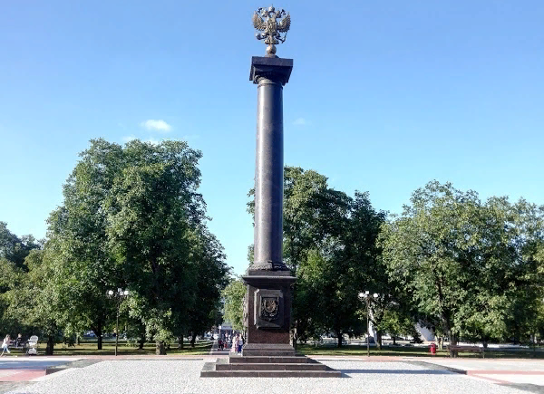
Парк Ореховая роща
Сегодня сквер «Ореховая роща», в котором более 600 деревьев, многие сотни кустарников, уникальная зона отдыха нальчан, расположенная непосредственно в центре города. К памятнику комсомольцам прибавились еще два – открытый в 2005 году монумент воинам-интернационалистам, погибшим в Афганистане, и стела в честь присвоения Нальчику звания «Город воинской славы», на которой изображен герб города и текст указа Президента Российской Федерации от 25 декабря 2010 года о присвоении этого звания столице Кабардино-Балкарии.

Slide 7
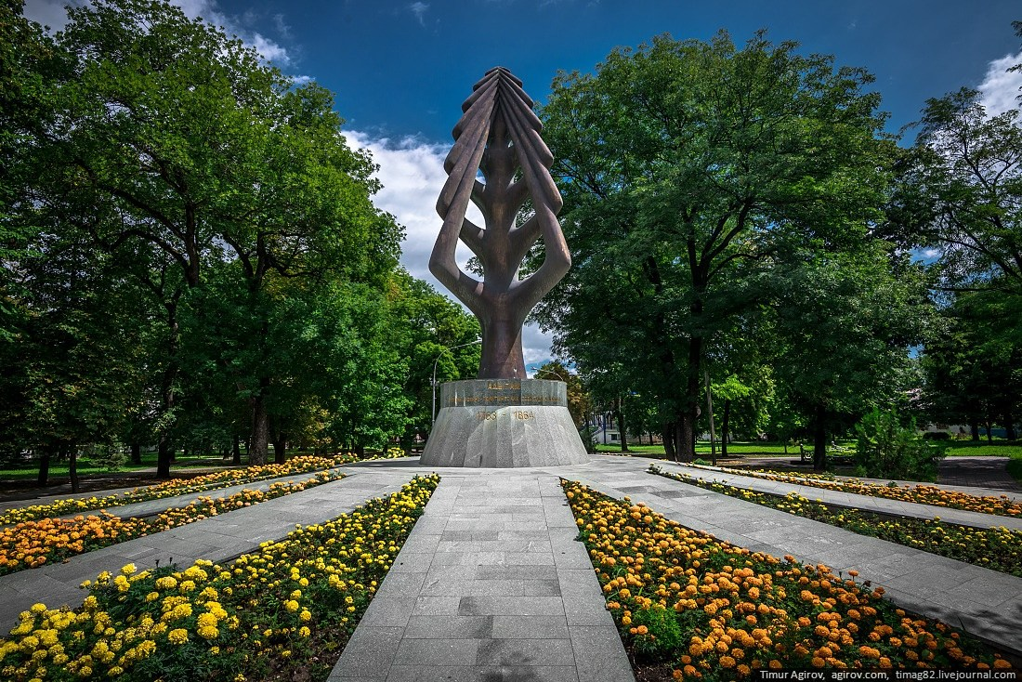
Сквер Свободы
Кавказская война XVIII-XIX вв. до 1990-х практически была неизвестна простому человеку. У этой войны также были свои герои и свои трагические последствия. Но уже после 1990-х на Кавказе стали устанавливать памятники жертвам этой войны. Есть такой памятник и в Нальчике, посвящен адыгам. Был установлен в 2004 году, в сквере Свободы.

Slide 8
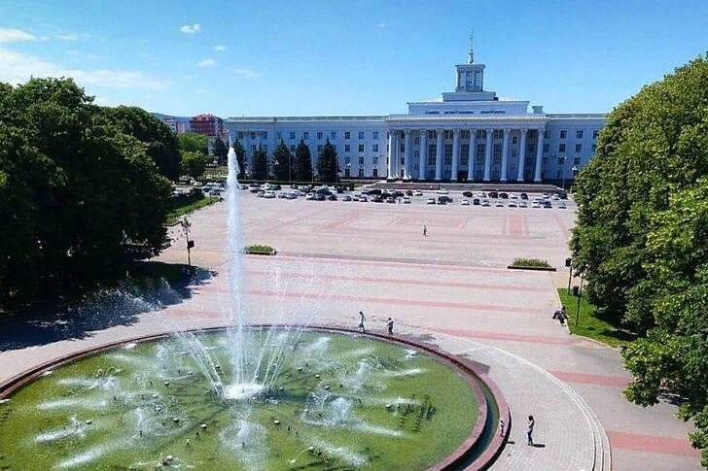
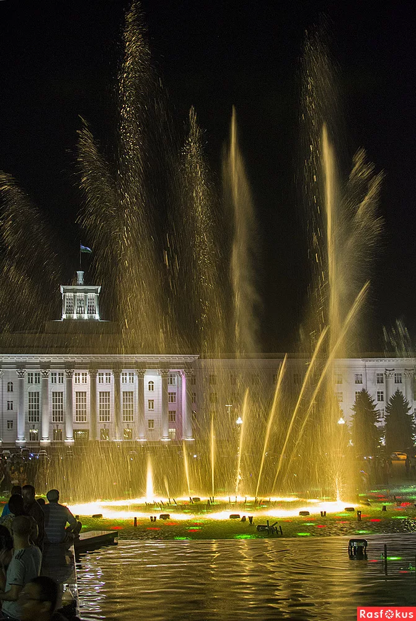
Сквер Площадь Согласия
Обширная облагороженная территория перед Домом правительства. К ней вплотную прилегает сквер. Вокруг много зелени: как посадок деревьев, так и клумб. Украшение площади — светомузыкальный фонтан. Он запущен в 2012 году и в тёплое время года радует жителей и гостей города настоящим водным шоу под звуки мировой классики. На площади проводятся главные общественные мероприятия Нальчика.

Slide 9
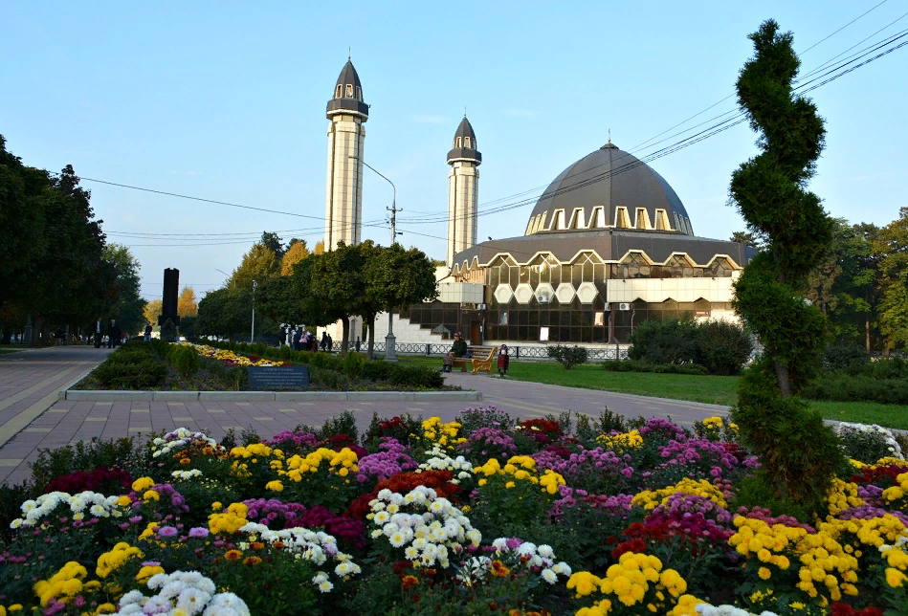
Сквер соборной мечети

Slide 10
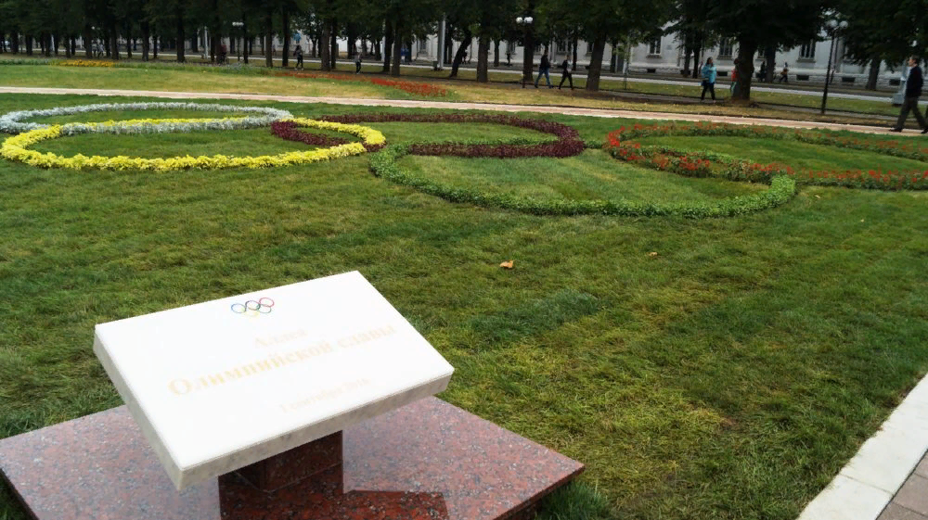
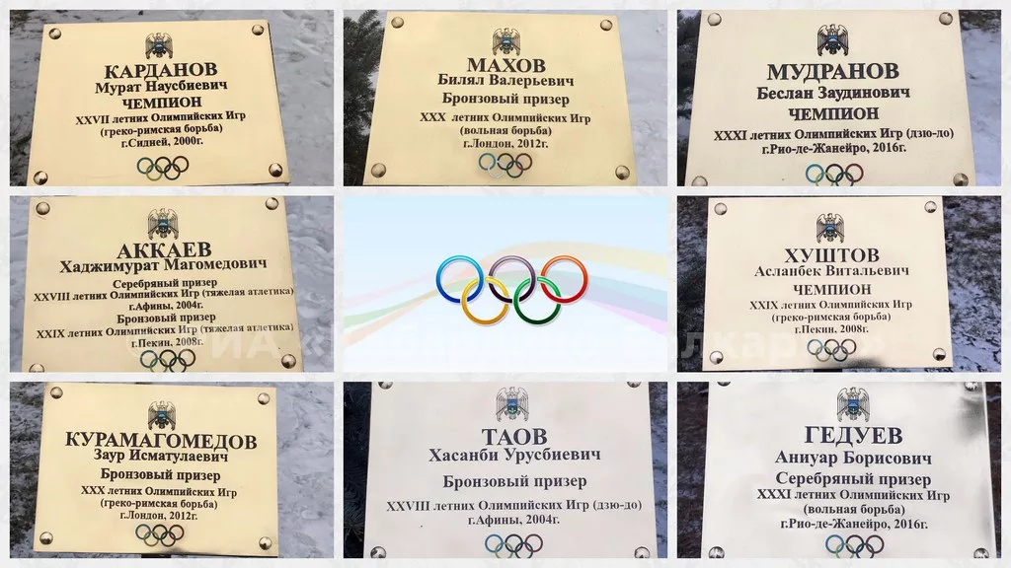
Аллеи Нальчика
Аллея олимпийцев располагается рядом со спортивным комплексом и проходит параллельно проспекту Ленина в центре Нальчика. Ее украшают Олимпийские кольца, декорированные цветами. На белом мраморе золотом высечено название и дата закладки — 1 сентября 2016 года. Всего было посажено 10 голубых елей — по числу олимпийцев, родиной которых является Кабардино-Балкария. Возле каждого деревца установлена табличка с именем и спортивным титулом посадившего его олимпийца.

Slide 11
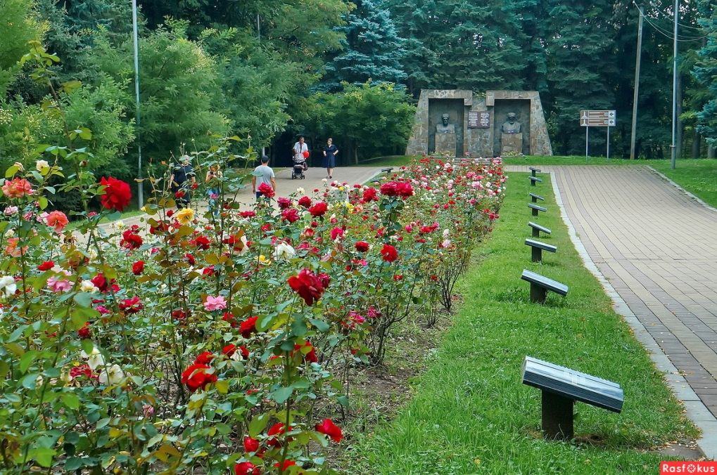
Аллея поэтов
Прямо перед аллеей стоит большой шкаф, выполненный в виде книжки. Сюда каждый желающий может принести книжки, и оставить их здесь. Так же можно забрать их и почитать либо в парке, либо у себя дома.

Slide 12
И край балкарский возрождён,
Вновь обозначенный на карте
Но не забыть, что вынес он
В году сорок четвёртом, в марте… С.Макитов

Slide 13
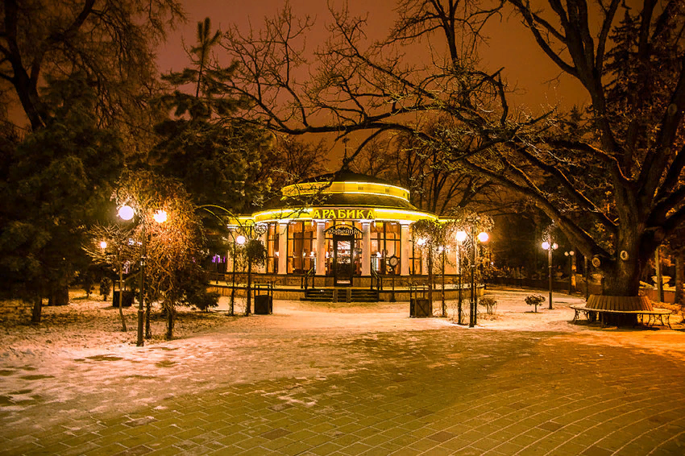
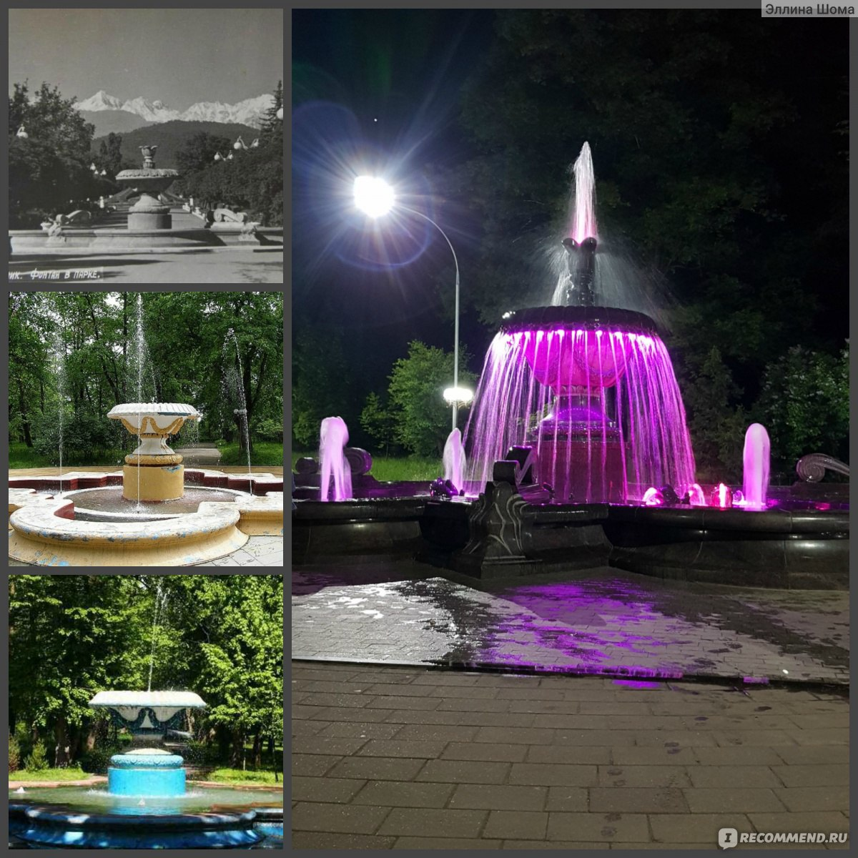
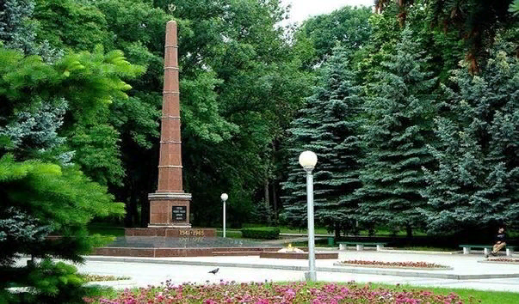
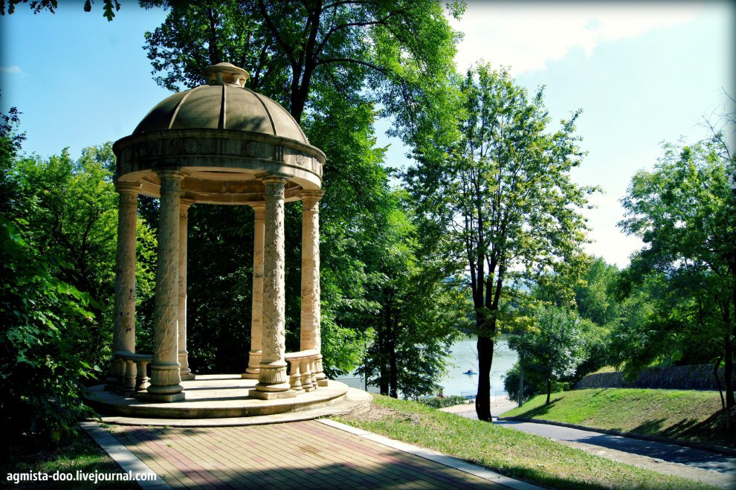
Прогулка по аллеям
Атажукинского парка

Slide 14
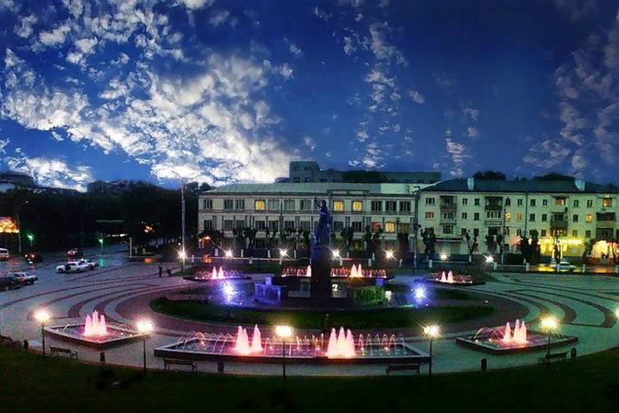
На Кавказе уголок прелестный-
Среди гор курортный город-сад,
Нальчик, Нальчик, Нальчик
Мой чудесный,
Песней прославлять тебя я рад.
По натуре ты - прямой и страстный, Нартовский огонь в твоей крови.
Нальчик, Нальчик - мой прекрасный,
Город солнца, счастья и любви.
К. Кулиев.

